Slide 1
Заболевания ЦНС

Slide 4
Объясните механизм стресса

Slide 5
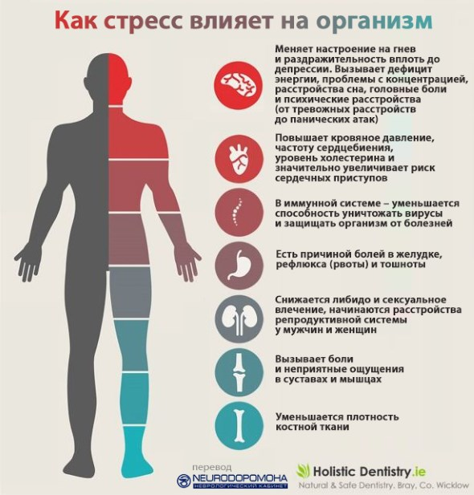

Slide 8
Профилактика заболеваний ЦНС
Напишите , работая в паре.

